Slide 1
Projeto de Sistemas de Informação
Zebedeu's Group – Tutoriais

Slide 2
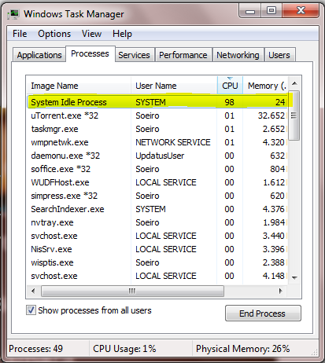
Desatenção nas aulas!
A mente:
- Distrai-se frequentemente.
- Desorganizada
- Esquece
O nosso cérebro é como o CPU, precisa de estar ocupado com algo.
  Tem que receber estímulos de algum lado.

Slide 3
Manter a atenção do aluno
Locutor não pode estar sempre na mesma posição
Existência de 2 locutores (Masculino e Feminino)
  Diálogo entre locutores.
Mudar o ângulo/posição da câmara
  Montagem
  Zoom.

Slide 4
Manter a atenção do aluno
Alterar o cenário (background) sempre que seja possível, especialmente entre vídeos.
Sons e música
  Exemplo: Se no vídeo existe alguém a escrever no quadro, o som do giz no quadro deve ser audível.
  Musica de início e fim de vídeo.

Slide 5
Preparação das vídeo-aulas
Associar símbolos às aulas
  Exemplo: Aula sobre decisões deverá ter o símbolo '?'
    É mais fácil decorar símbolos.
Definir um padrão, formato (standard)
  Música de início de vídeo
    Coisa simples, 5 segundos no máximo (Guitar loop sample com 2 ou 3 acordes)
  Introdução: "Olá, o meu nome é "Nome do locutor" e nesta aula vou falar de "Tema da aula"
  Dar a aula (planeamento prévio – StoryBoard)

Slide 6
Preparação das vídeo-aulas
Definir um padrão, formato (standard) (Cont.)
  Breve descrição sobre o que se vai falar na aula seguinte.
    Chegámos ao fim desta aula, agora está na hora de falar sobre "tema da próxima aula". Vejo-vos na próxima aula.
  Música fim tema (coisa de 5 segundos no máximo, tipo guitar loop sample diferente do inicio)

Slide 7
Preparação das vídeo-aulas
Locutores
  Os professores são bonecos animados
    Mascotes do Portugol.
    O que muda são as vozes, consoante o idioma

Slide 8
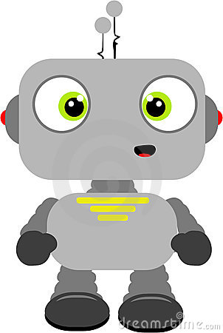

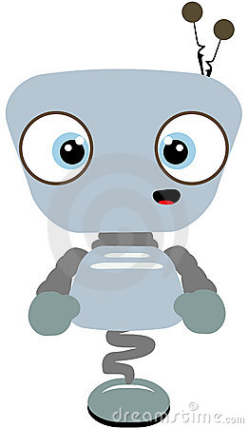
Preparação das vídeo-aulas
Mudar a mascote do Portugol
  A abelha não parece ser símbolo tecnológico/informática
    goofy robot (Wall-E, Floyd the droid, R2D2)

Slide 9
Preparação das vídeo-aulas
Criação do story board
  http://www.storyboardthat.com/storyboard-creator
Criação de vídeos animados
  http://mashable.com/2010/10/27/create-animations-online/

Slide 10
Website
Portugol Website
    Necessidade de definir um sitemap

Slide 11
Preparação das vídeo-aulas
Projeto de sistemas de informação – Zebedeus
Tutoriais
Fim da apresentação

